Slide 1
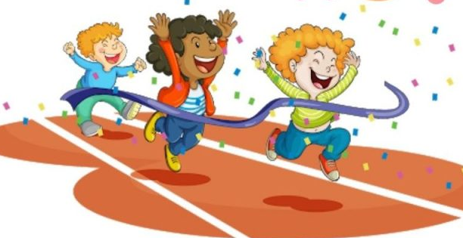
муниципальное бюджетное дошкольное образовательное учреждение города Ростова – на – Дону «Детский сад № 254»
Разработал:
инструктор по физической культуре
Воробьева Елена Викторовна
Презентация «ГТО для дошколят»

Slide 2

Сдать ГТО совсем не просто ты ловким, сильным должен быть значок в итоге получить.
Пройдя же все ступени вверх ты будешь верить в свой успех.

Slide 3
Цель комплекса-укрепление здоровья, гармоничное развитие личности, массовое вовлечение граждан в регулярные занятия спортом.
Задача-массовое внедрение комплекса ГТО, охват системой подготовки всех возрастных групп.

Slide 4
1 ступень ГТО
1 ступень ГТО — это первая возрастная ступень в комплексе «Готов к труду и обороне», которая охватывает детей в возрасте от 6 до 7 лет (дошкольники и первоклассники).
Детям нужно сдать определенное количество тестов, чтобы претендовать на золотой, серебряный или бронзовый знак отличия.

Slide 5
Основные испытания:
Челночный бег 3 х10 метров.
Бег на 10 м.
6 минутный бег.
Прыжок в длину с места.
Наклон вперед из положения стоя.

Slide 6
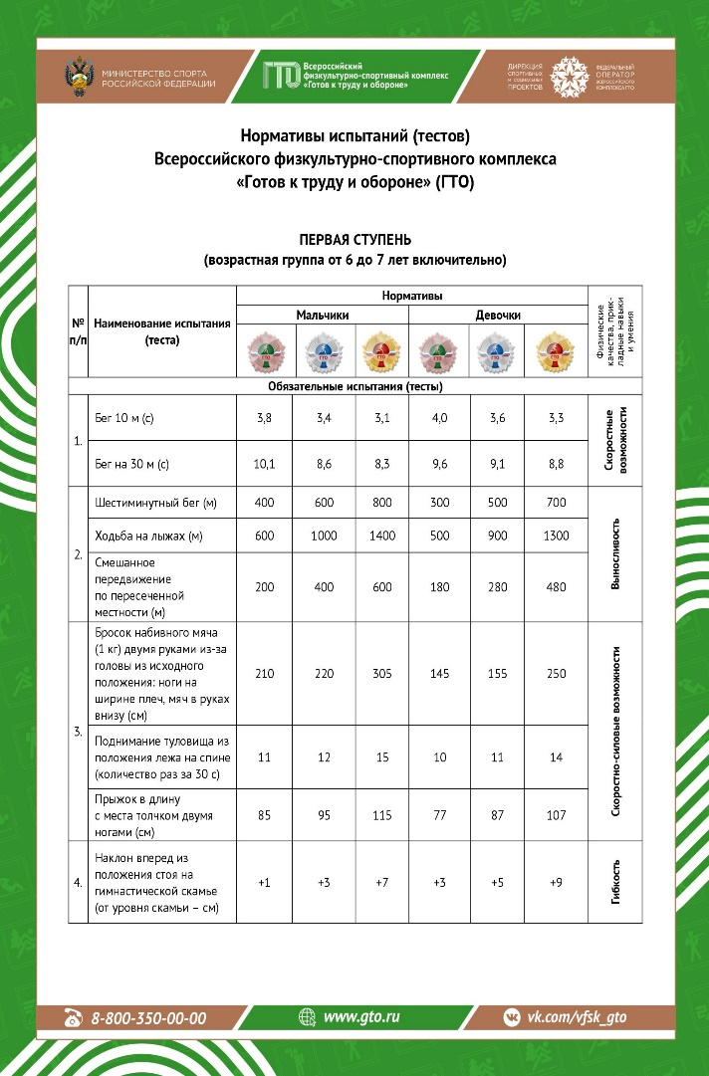
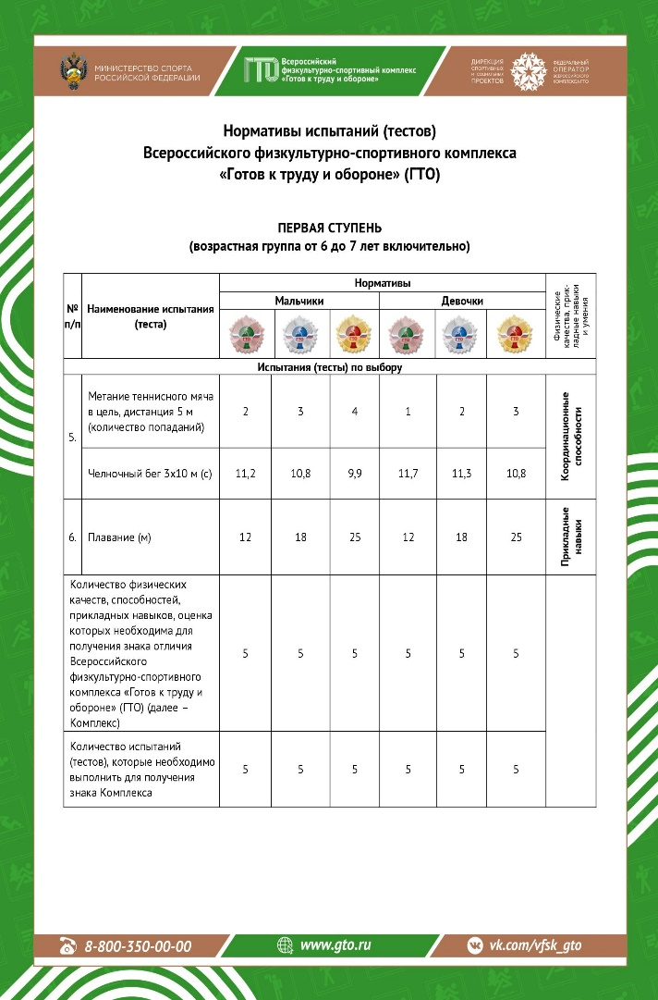
Нормативы ГТО

Slide 7
Техника выполнения «Наклон вперед из положения стоя»
Исходное положение:
Встаньте на гимнастическую скамью, стопы параллельно на ширине 10–15 см, ноги выпрямлены в коленях.

Slide 8
Техника выполнения «Наклон вперед из положения стоя»
Предварительные наклоны: Сделайте два предварительных наклона плавно, скользя пальцами рук по измерительной линейке.
Фиксация: На третий раз наклонитесь максимально глубоко и зафиксируйте результат не менее чем на 2 секунды.

Slide 9
Техника выполнения «Прыжок в длину с места»
Подготовка (полуприсед): Ноги на ширине плеч. Поднимитесь на носки, сделайте глубокий вдох и поднимите руки вверх. Затем плавно опустите руки вниз-назад, одновременно опускаясь на всю стопу (полуприсед).

Slide 10
Толчок: Выполните резкий взмах руками вперед-вверх, одновременно выпрямляя ноги и отталкиваясь двумя стопами от пола. Прыжок направляется вперед и вверх (под углом около 45 градусов)
Полет и приземление: В полете подтяните колени к груди. При приземлении выбросьте прямые ноги вперед. Как только пятки коснутся песка или мата, согните ноги и сделайте движение корпусом вперед, чтобы избежать падения назад.

Slide 11
Техника выполнения «Челночный бег 3х10метров»
На расстоянии 10 метров чертятся две параллельные линии «Старт» и «Финиш».
По команде участники бегут до линии «Финиш», касаются ее рукой, возвращаются к линии «Старт», касаются ее и преодолевают последний отрезок без касания рукой.

Slide 12
Удачи в сдаче норм ГТО

